Slide 1
Праці вчених Дніпровського державного університету внутрішніх справ
Нові надходження

Slide 2
Українська правнича енциклопедія / за заг. ред. В.М. Тертишника, Л.Р. Наливайко, А.Є. Фоменко, В.В. Ченцова. Київ : Алерта, 2023. 768 с.
Правнича енциклопедія - скарбничка знань правника, система концептів, дефініцій, принципів та основних положень юридичної науки, яка особливо необхідна студентам та правникам в сучасних швидкоплинних трансформа­ціях права та суспільства. В енциклопедії, з урахуванням сучасних правових реформ, положень Конституції України, міжнародних правових актів, стану законодавства та прецедентної судової практики, а також наявної конкурен­ції правових норм та доктринальних надбань і досягнень правничої науки, на інтегративному рівні з урахуванням вимог юридичної визначеності витлума­чуються найбільш вживані у правовій сфері терміни та поняття, надаються і розкриваються актуальні концепти та їх взаємозв’язок.
Для науковців, викладачів, здобувачів вищої освіти юридичних ЗВО та ши­рокого кола читачів, які цікавляться питаннями правотворення, державотво­рення та правозастосування.

Slide 3
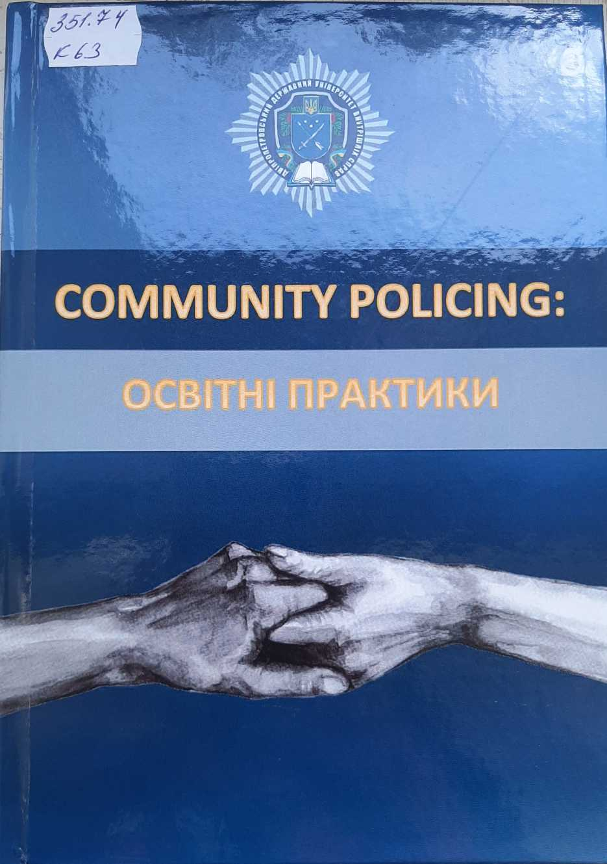
Community policing: освітні практики / кол. монограф. ; за наук. ред. К. М. Недрі. Дніпро : ДДУВС, 2023. 232 с.
У монографії представлено теоретичні, методологічні та практичні аспекти дослідження проблеми community policing. Монографія розрахована на широкий загал викладачів, наукових працівників, поліцейських, курсантів, які опікуються проблемами становлення сommunity policing.

Slide 4
Федченко В. М. Порядок направлення запитів про надання міжнародної правової допомоги у кримінальному провадженні в рамках екстрадиції: метод. рек. / В. М. Федченко, Т. Г. Бадалова. Дніпро : ДДУВС, 2024. 92 с.
У методичних рекомендаціях з урахуванням положень чинного національного кримінального процесуального законодавства та ратифікованих Україною міжнародно-правових актів, зокрема з питань надання міжнародної правової допомоги у кримінальному провадженні в рамках екстрадиції висвітлено поняття вказаного виду міжнародної правової допомоги, звернуто увагу на правову основу, особливості реалізації положень щодо екстрадиції, окреслено уповноважені (центральні) та інші органи, які вирішують питання щодо екстрадиції, розкрито їх повноваження в рамках екстрадиції, розглянуто вимоги щодо здійснення екстрадиційної перевірки, вимоги з підготовки документів щодо виконання запиту про екстрадицію, як і документів з ініціювання запиту на здійснення екстрадиції, та надано практичні рекомендації з питань виконання запиту і з питань ініціювання запиту про екстрадицію.

Slide 5
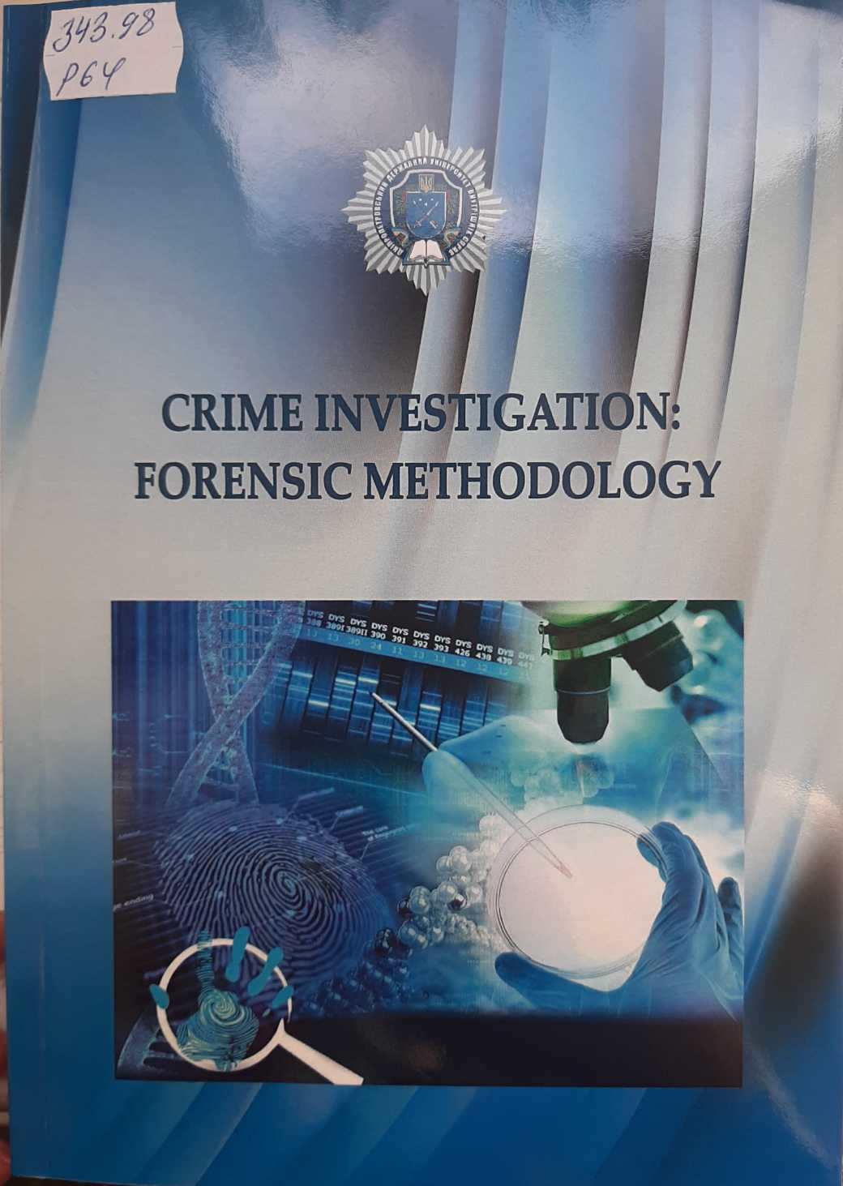
Розслідування кримінальних правопорушень: криміналістична методика : підручник / К. О. Чаплинський, І. В. Пиріг, М. М. Єфімов та ін. Дніпро : ДДУВС, 2023. 284 с.
Проаналізовано складне та багатоаспектне явище - розслідування окремих видів кримінальних правопорушень. Опрацьовано структуру криміналістичної характеристики різних складів кримінальних правопорушень, а також здійснено докладний аналіз їх елементів. Виокремлено типові слідчі ситуації, котрі можуть мати місце в визначених категоріях кримінальних проваджень. Значну увагу зосереджено на висвітленні організаційно-тактичних особливостей проведення окремих слідчих (розшукових) дій п„^{ЛЄНН1} °Р^{ГШ13аЦ1}®^{Н0}"'^{ІаІШРШИХ} особливостей проведення окремих НЦВК5$ ^початкового та подальшого етапів розслідування.
Для фахівців криміналістики, кримінального процесу, оперативно-розшукової діяльності, науковців інших юридичних спеціальностей, науково-педагогічного складу закладів вищої освіти, здобувачів, курсантів, слухачів та практичних працівників правоохоронних органів.

Slide 6
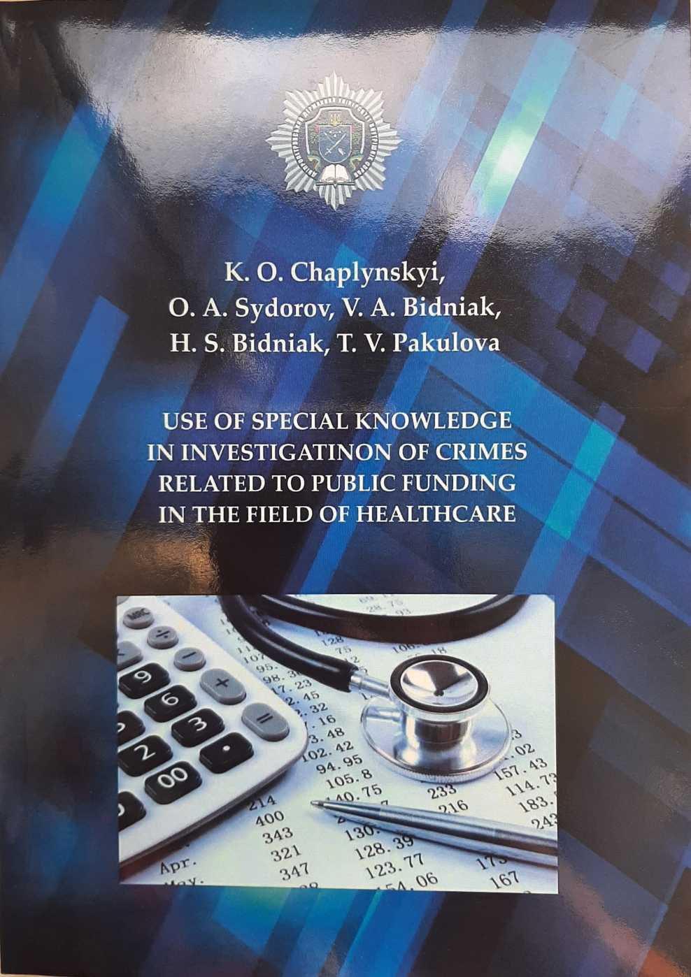
Використання спеціальних знань під час розслідування злочинів, пов’язаних із державним фінансуванням в галузі охорони здоров’я : навч. посіб. / К. О. Чаплинський, О. А. Сидоров, В. А. Бідняк, Г. С. Бідняк, Т, В. Пакулова. Дніпро : ДДУВС, 2023. 148 с.
Викладено концептуальні положення використання спеціальних знань при розслідуванні злочинів, пов’язаних із державним фінансуванням в галузі охорони здоров’я. Розкрито поняття способів вчинення зазначених злочинів та надано їх класифікацію. Досліджено дефініцію спеціальних знань, форми та коло суб’єктів їх використання, слідову картину вчинення злочинів, пов’язаних із державним фінансуванням в галузі охорони здоров’я.
Для науковців, викладачів, ад’юнктів та аспірантів, курсантів, студентів та слухачів вищих юридичних навчальних закладів юридичного профілю, працівників Національної поліції, прокуратури, Служби безпеки України, адвокатури, а також усіх тих, хто виявляє інтерес до юридичної науки.

Slide 7
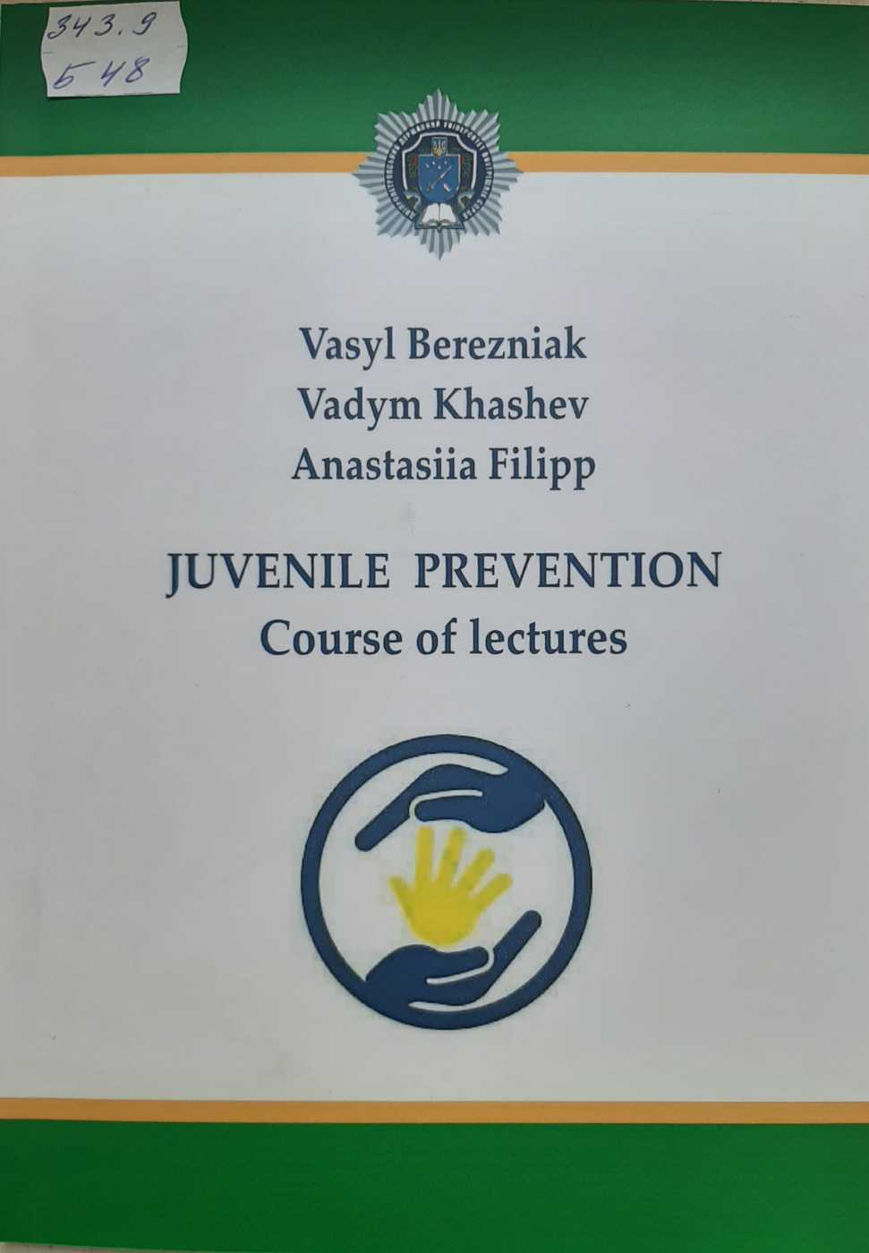
Ювенальна превенція : курс лекцій : навч. посіб. /
В. С. Березняк, В. Г. Хашев, А. В. Філіпп. Дніпро : ДДУВС, 2024. 104 с.
Навчальний посібник містить шість розділів, які розподілені відповідно до тематичного плану курсу, який включає лекції про превентивну діяльність підрозділів ювенальної превенції, дитячу злочинність, зокрема таке явище як «шкільний булінг» та її профілактику, профілактику дитячої злочинності, бездоглядність та безпритульність, насильство в сім'ї, вчинене щодо дітей, організація роботи учнівських (молодіжних) громадських формувань з профілактики кримінальних правопорушень серед дітей, особливості кримінальної відповідальності та покарання неповнолітніх.
Книга розрахована на науковців, викладачів, аспірантів (ад’юнктів), студентів (курсантів) вищих навчальних закладів, які готують юристів для Національної поліції України, а також усіх, хто цікавиться розвитком криміналістичної науки.

Slide 8
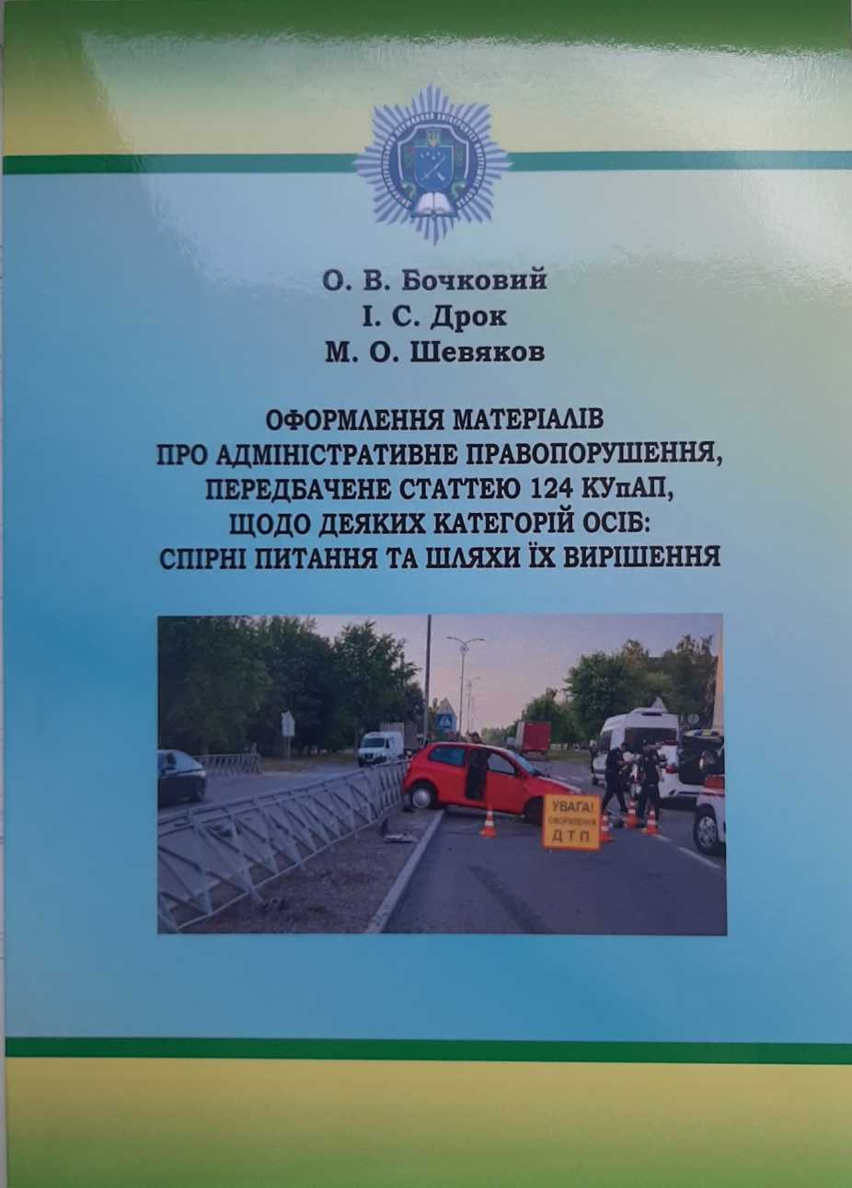
Бочковий О.В. Оформлення матеріалів про адміністративне правопорушення, передбачене ст. 124 КУпАП, щодо деяких категорій осіб: спірні питання та шляхи їх вирішення: навч.-практ. посіб. / О. В. Бочковий, І. С. Дрок, М. О. Шевяков. Дніпро : ДДУВС, 2023. 72 с.
Навчально-практичний посібник містить аналіз діяльності підрозділів Національної поліції стосовно оформлення матеріалів про адміністративне правопорушення, передбачене ст. 124 КУпАП, щодо деяких категорій осіб та практичні рекомендації з підвищення ефективності окресленого напряму діяльності підрозділів поліції.
Призначений для працівників підрозділів превентивної діяльності, патрульної поліції, а також курсантів, студентів і науковців юридичного спрямування.

Slide 9
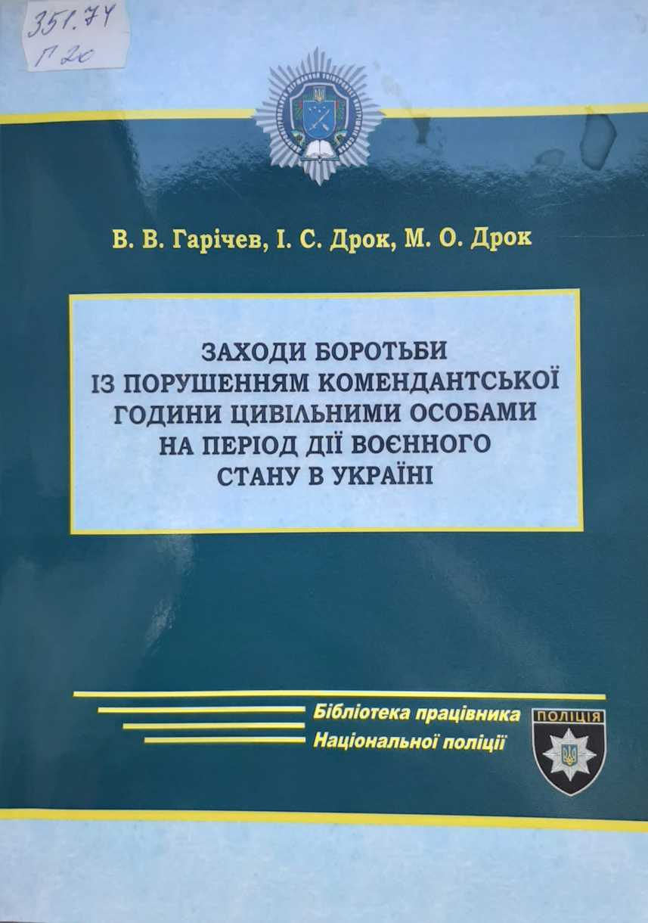
Гарічев В.В. Заходи боротьби із порушенням комендантської години цивільними особами на період дії воєнного стану в Україні : наук.-практ. рек. / В. В. Гарічев, І. С. Дрок, М. О. Дрок. ДДУВС. Дніпро, 2023. 52 с.
У науково-практичних рекомендаціях досліджено теоретико-правові засади діяльності поліцейських під час запровадження комендантської години; обмеження, які діють під час комендантської години під час дії воєнного стану; заходи профілактики порушень комендантської години цивільними особами на період дії воєнного стану в Україні; заходи відповідальності за порушення комендантської години цивільними особами на період дії воєнного стану в Україні. Крім того, науково-практичні рекомендації містять алгоритм дій поліцейського під час виявлення порушення комендантської години цивільними особами на період дії воєнного стану в Україні.
Для працівників Національної поліції, юристів, науковців, здобувачів вищої освіти закладів вищої освіти юридичного спрямування та всіх, хто цікавиться визначеною проблематикою.

Slide 10
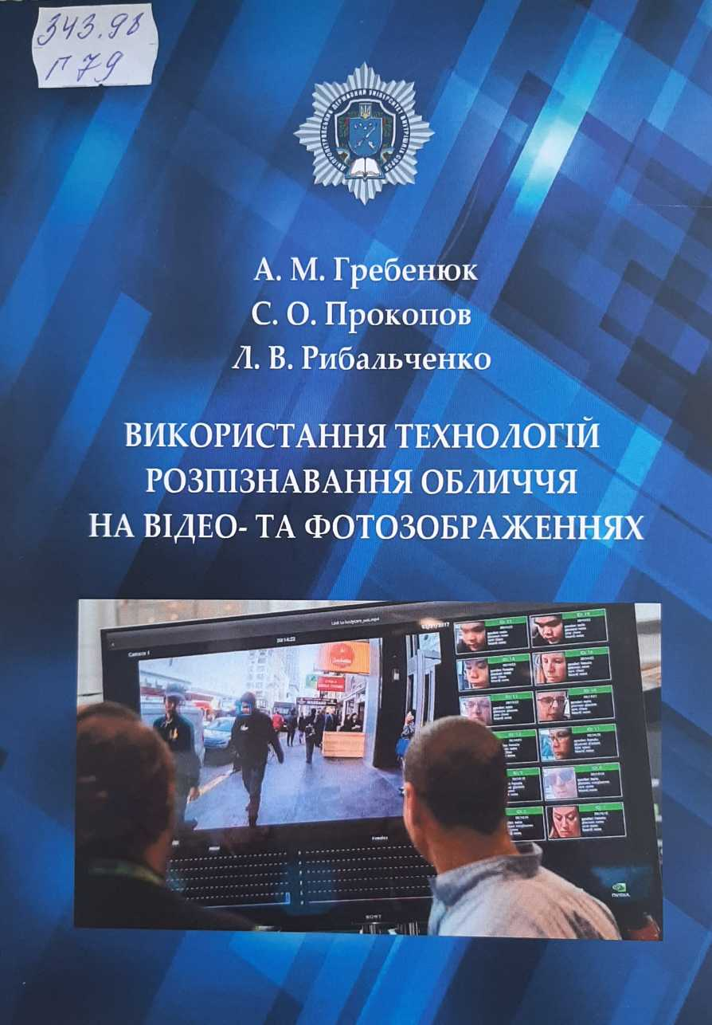
Гребенюк А. М. Використання технологій розпізнавання обличчя на відео- та фотозображеннях : метод. рек. / А. М. Гребенюк, С. О. Прокопов, Л .В. Рибальченко. Дніпро : ДДУВС, 2024. 48 с.
У методичних рекомендаціях висвітлено проблеми, що постали перед працівниками Національної поліції під час війни щодо ідентифікації воєнних злочинців російської армії, колаборантів тощо. Розглянуто методи та способи розпізнавання осіб за обличчями, що використовуються як алгоритми для пошуку та ідентифікації в спеціалізованих системах. Виконано аналіз та тестування сучасних пошукових систем для ідентифікації осіб за фотозображеннями у відкритих джерелах мережі «Інтернет». Визначено найкращі пошукові оболонки для пошуку за обличчям.
Призначено для використання практичними працівниками Національної поліції, науково-педагогічними працівниками та здобувачами вищої освіти навчальних закладів Національної поліції.

Slide 11
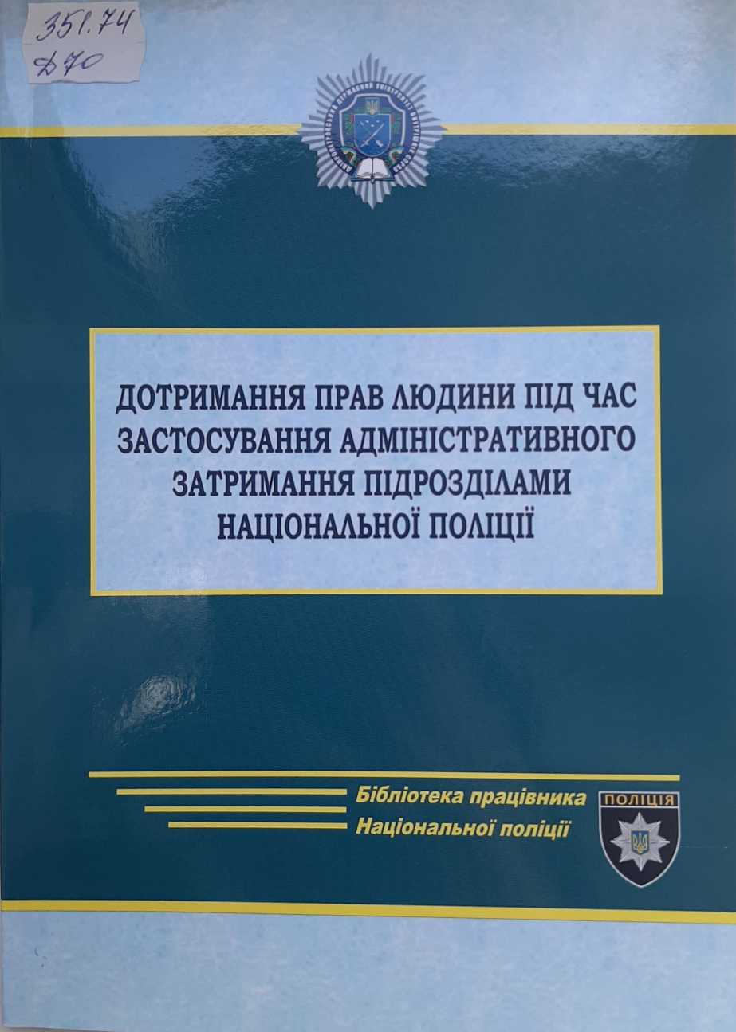
Дотримання прав людини під час застосування адміністративного затримання підрозділами Національної поліції: наук.-практ. рек. / О. В. Бочковий, І. С. Дрок, Б. О. Логвиненко та ін. Дніпро : ДДУВС, 2023. 100 с.
Науково-практичні рекомендації містять аналіз ситуації в Україні з дотримання прав людини під час застосування адміністративного затримання співробітниками Національної поліції. Висвітлені положення нормативно-правових актів щодо дотримання прав людини під час застосування адміністративного затримання співробітниками Національної поліції.
Призначені для працівників Національної поліції, юристів, науковців, здобувачів вищої освіти закладів вищої освіти юридичного спрямування та всіх, хто цікавиться визначеною проблематикою.

Slide 12
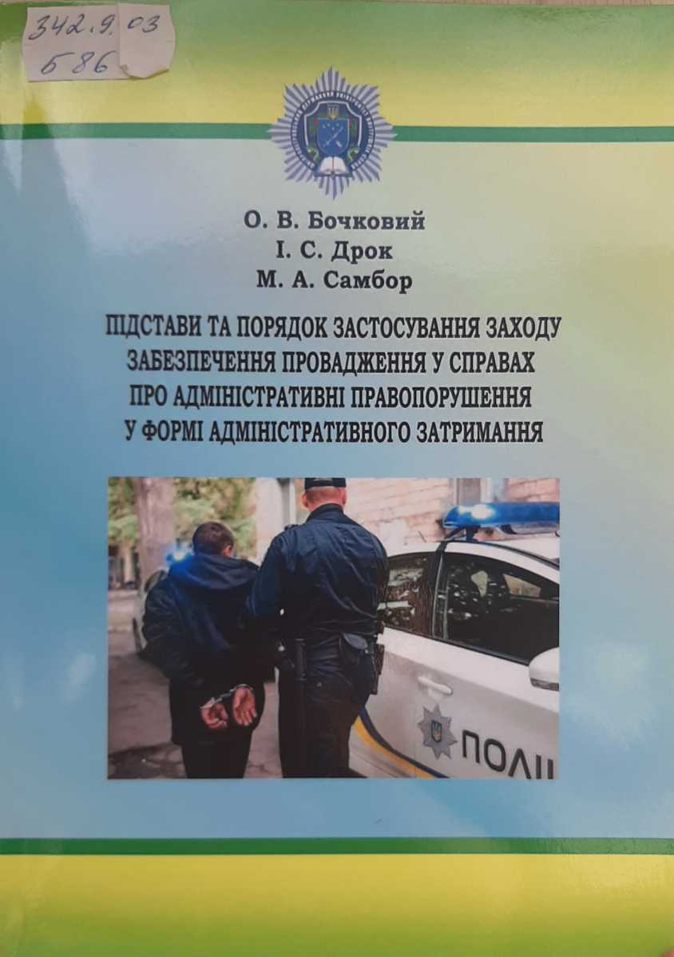
Бочковий О. В. Підстави та порядок застосування заходу забезпечення провадження у справах про адміністративні правопорушення у формі адміністративного затримання : навч.-практ. посіб. / О. В. Бочковий, І. С. Дрок, М. А. Самбор. Дніпро : ДДУВС, 2023. 104 с.
Викладено аналіз діяльності підрозділів Національної поліції щодо застосування адміністративного затримання, а також практичні рекомендації з підвищення ефективності згаданого напряму роботи поліції.
Призначений для курсантів закладів вищої освіти із специфічними умовами навчання, науковців-юристів, а також практичних працівників підрозділів Національної поліції та інших правоохоронних органів.

Slide 13
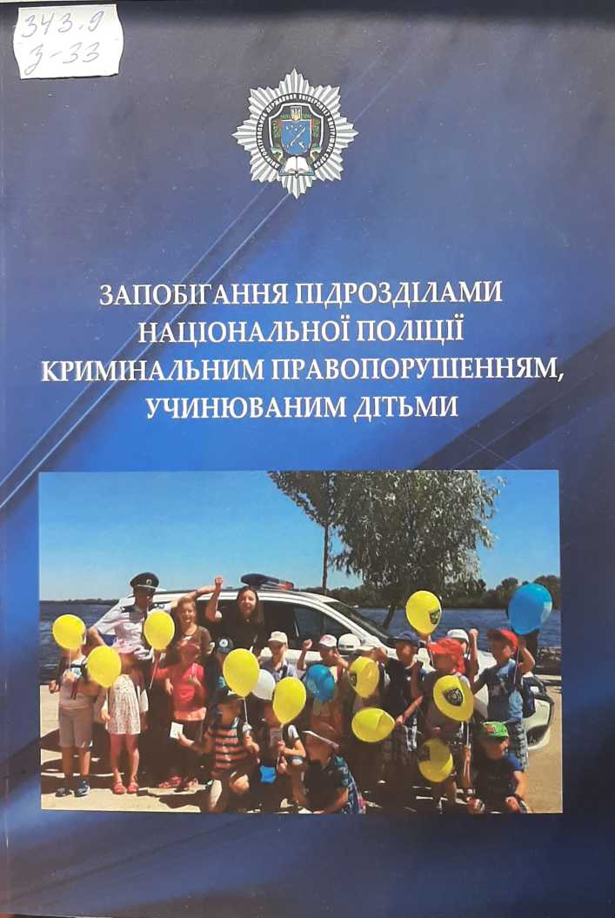
Запобігання підрозділами Національної поліції кримінальним правопорушенням, учинюваним дітьми : метод. рек. / В. П. Савенко, С. В. Корогод, А. Г. Чорна та ін. Дніпро ; ДДУВС, 2024. 136 с.
У межах методичних рекомендацій, на досягнення їх мети авторами визначено кримінологічну характеристику злочинності неповнолітніх, причини та умови злочинності неповнолітніх, виокремлено правові засади, ресурси, форми та метода які застосовуються Національною поліцією щодо запобігання кримінальним правопорушенням вчинених дітьми, систематизовано заходи запобігання кримінальним правопорушенням, вчинених дітьми, підрозділами Національної поліції.
Можуть бути використанні як навчальний матеріал у навчальному процесі ЗВО України з особливими умовами навчання для оволодіння знаннями, напрацювання навиків майбутніх поліцейських (курсантів) та діючих поліцейськими (у межах підвищення кваліфікації) щодо вжиття заходів запобігання кримінальним правопорушенням, вчинених дітьми, підрозділами Національної поліції.

Slide 14
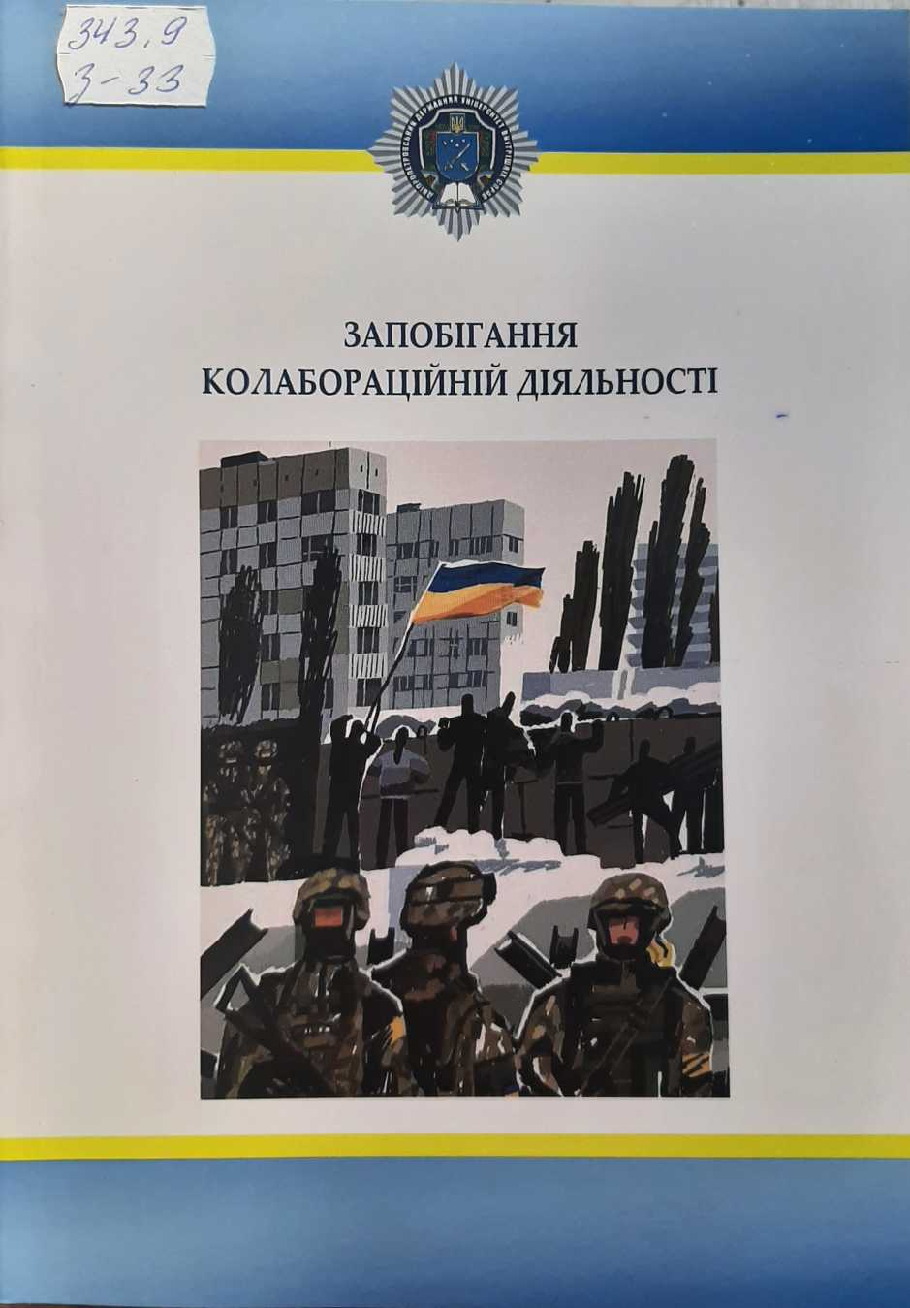
Запобігання колабораційній діяльності : метод. рек. / О. С. Юнін, В. С. Березняк, В. В. Шаблистий, А. В. Макашов та ін. Дніпро : ДДУВС, 2024. 72 с.
У методичних рекомендаціях досліджено поняття та сутність колаборації, кримінологічну характеристику колабораційної діяльності, причини та умови колабораційної діяльності, питання запобігання колабораційній діяльності.
Рекомендації розроблено на основі аналізу вітчизняного законодавства, наукової та публіцистичної літератури з урахуванням власних думок та практичних пропозицій авторів, судової практики.
Видання розраховане на науковців, викладачів, аспірантів (ад’юнктів), здобувачів вищої освіти ВНЗ, у яких готують правників, працівників правоохоронних органів.

Slide 15
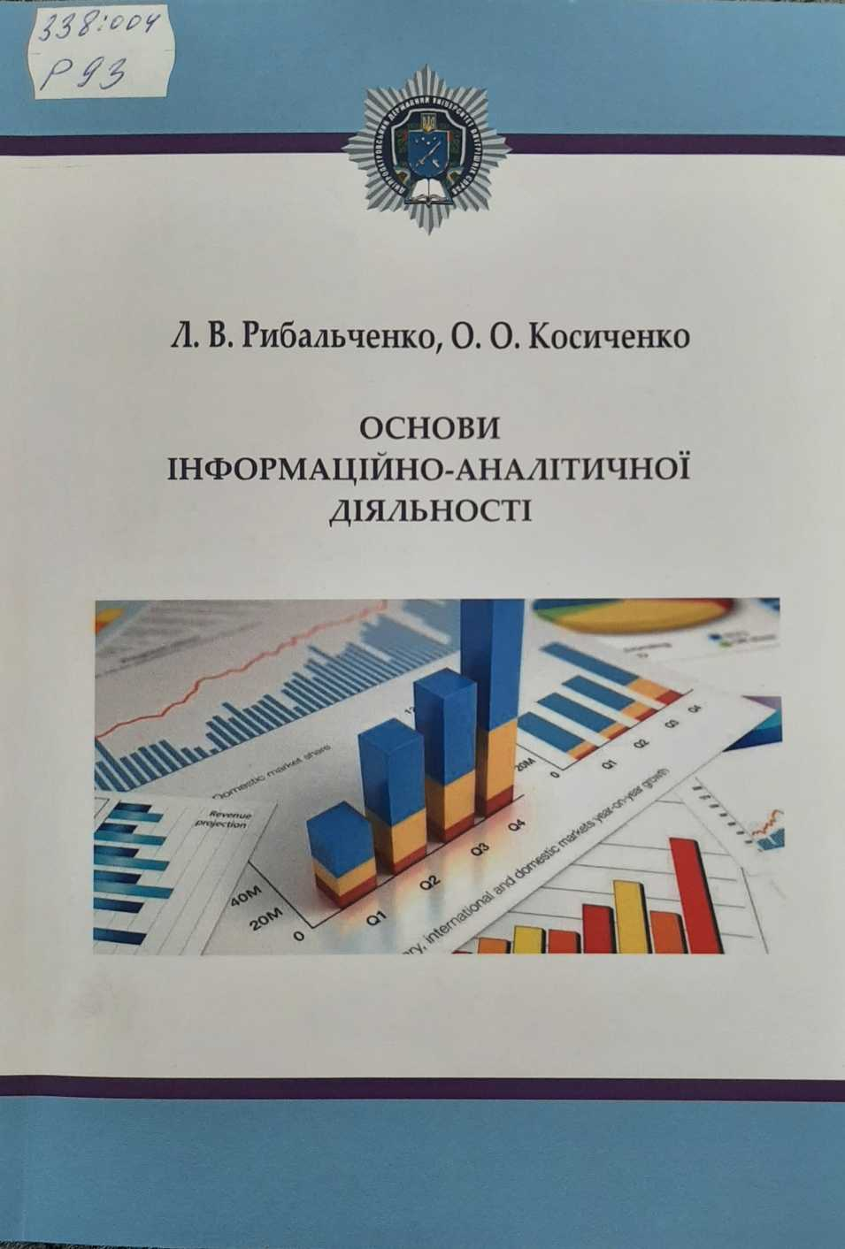
Рибальченко Л.В. Основи інформаційно-аналітичної діяльності: навч. посіб. / Л. В. Рибальченко, О. О. Косиченко. Дніпро : ДДУВС, 2023. 120 с.
У посібнику викладено основні принципи здійснення інформаційно- аналітичної діяльності в підприємництві та в інших галузях. Також у низці розділів описуються методи та прийоми ділової розвідки, спрямованої на підвищення конкурентоспроможності та забезпечення економічної безпеки підприємств.
Призначено для здобувачів вищої освіти усіх форм навчання.

Slide 16
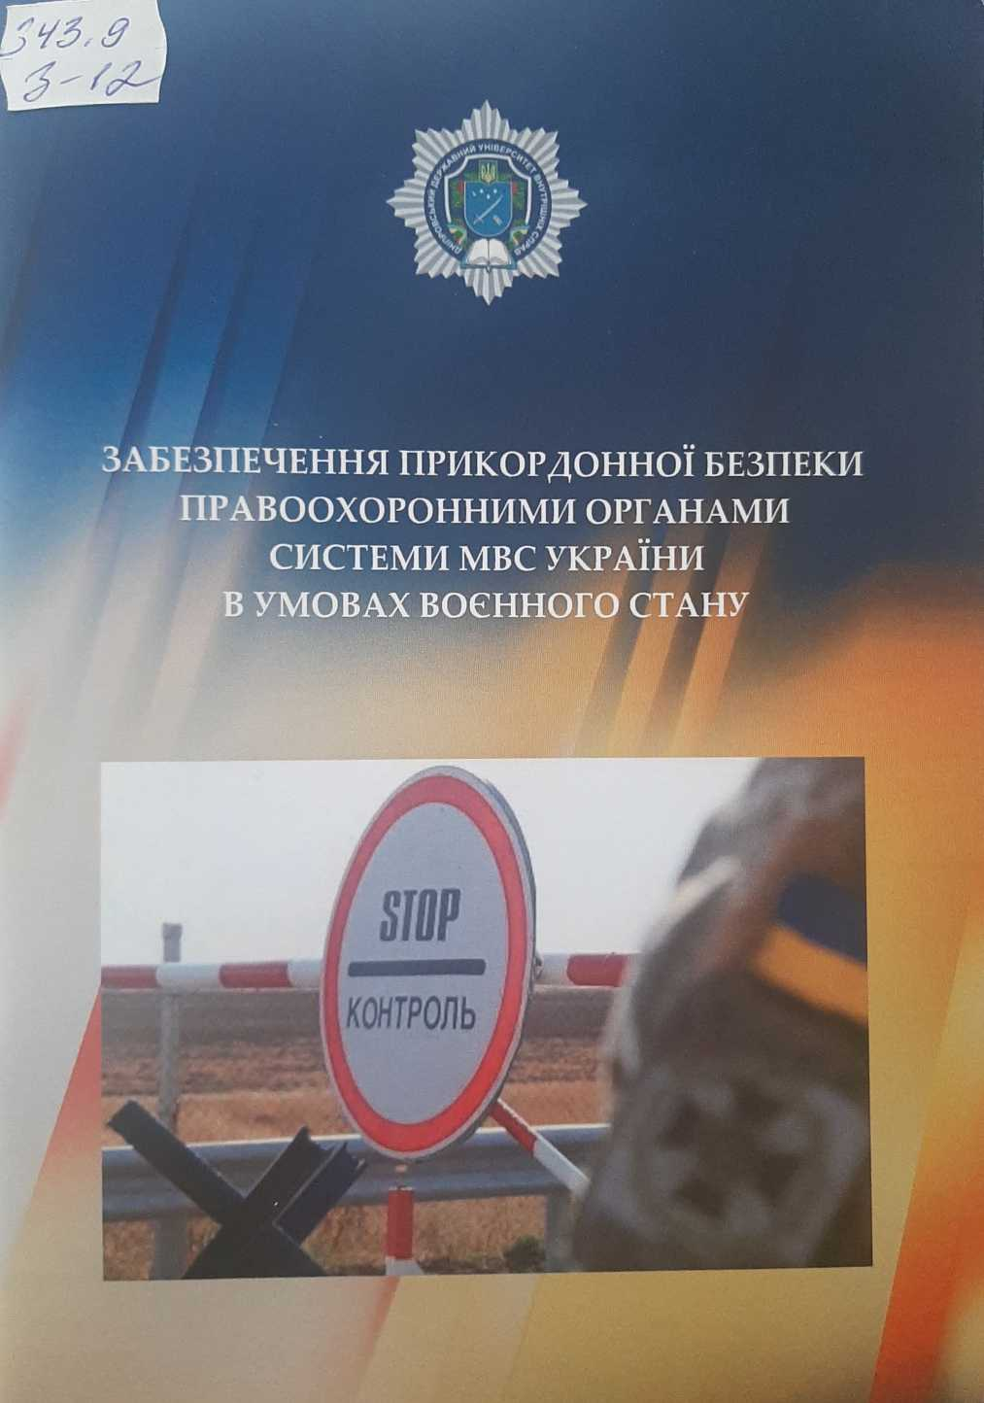
Забезпечення прикордонної безпеки правоохоронними органами системи МВС України в умовах воєнного стану: метод. рек. / О. С. Юнін, В. В. Шаблистий, В. С. Березняк, Ю. Б. Курилюк та ін. Дніпро : ДДУВС, 2024. 40 с.
Проаналізовано питання запобігання правопорушенням у сфері забезпечення прикордонної безпеки та недоторканості державних кордонів правоохоронними органами системи МВС України. Доведено, що одними із основних суб’єктів протидії актам делінквентної поведінки у цій сфері виступають правоохоронні органи системи МВС України.
Напрямками запобігання правоохоронними органами системи МВС України правопорушенням у сфері забезпечення прикордонної безпеки та недоторканості державних кордонів є: визначення причин та умов поширення цих деліктів; аналіз зарубіжного досвіду регулювання зазначеного питання; посилення взаємодії з іншими суб’єктами протидії злочинності тощо.
Для працівників правоохоронних органів системи МВС України, наукових та науково-педагогічних працівників, ад’юнктів, курсантів закладів вищої освіти системи МВС

Slide 17
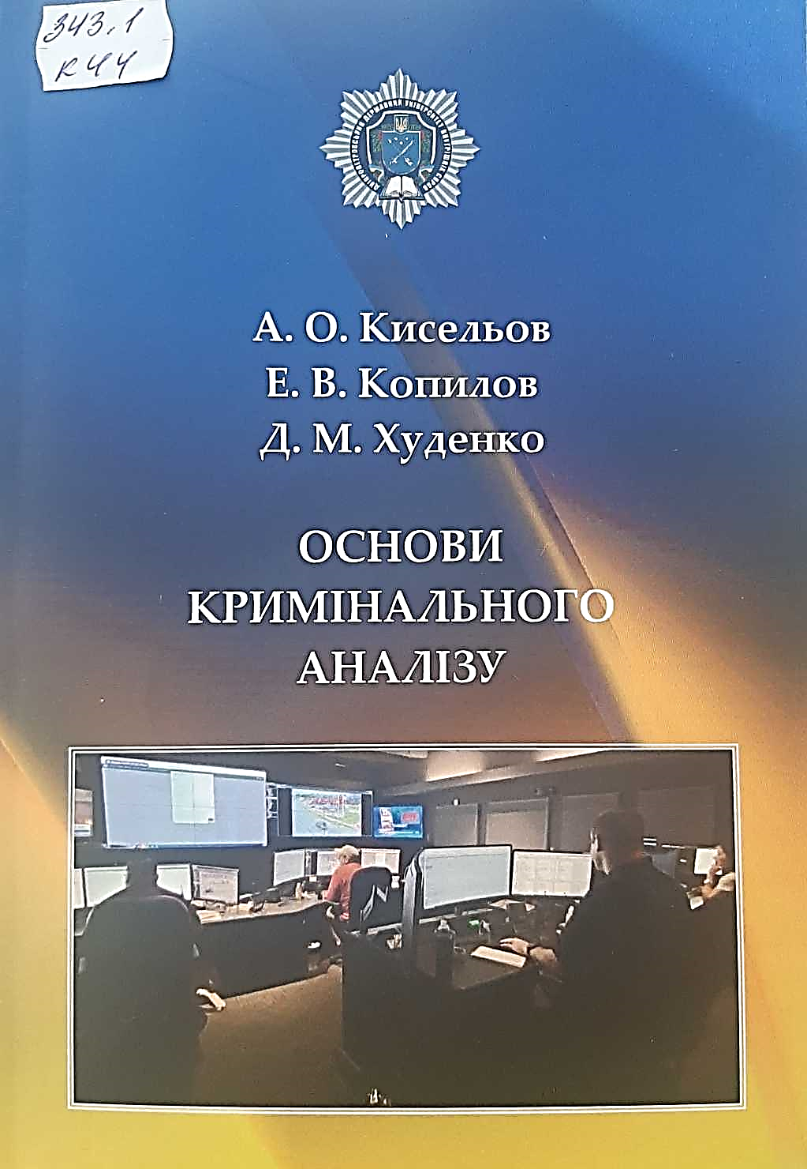
Кисельов А. О. Основи кримінального аналізу: навч. посіб. / А. О. Кисельов, Е. В. Копилов, Д. М. Худенко. Дніпро : ДДУВС, 2023. 152 с.
У навчальному посібнику висвітлено теоретико-правові та організаційно-тактичні аспекти здійснення кримінального аналізу аналітичними та оперативними підрозділами Національної поліції під час протидії кримінальним правопорушенням.
В основу розробки покладено позитивний досвід роботи правоохоронних органів, зокрема підрозділів кримінальної поліції Національної поліції України.
Рекомендовано для науково-педагогічних, наукових, педагогічних працівників та здобувачів вищої освіти закладів вищої освіти МВС України, практичних працівників правоохоронних органів, а також для всіх, хто цікавиться проблематикою кримінального аналізу.

Slide 18
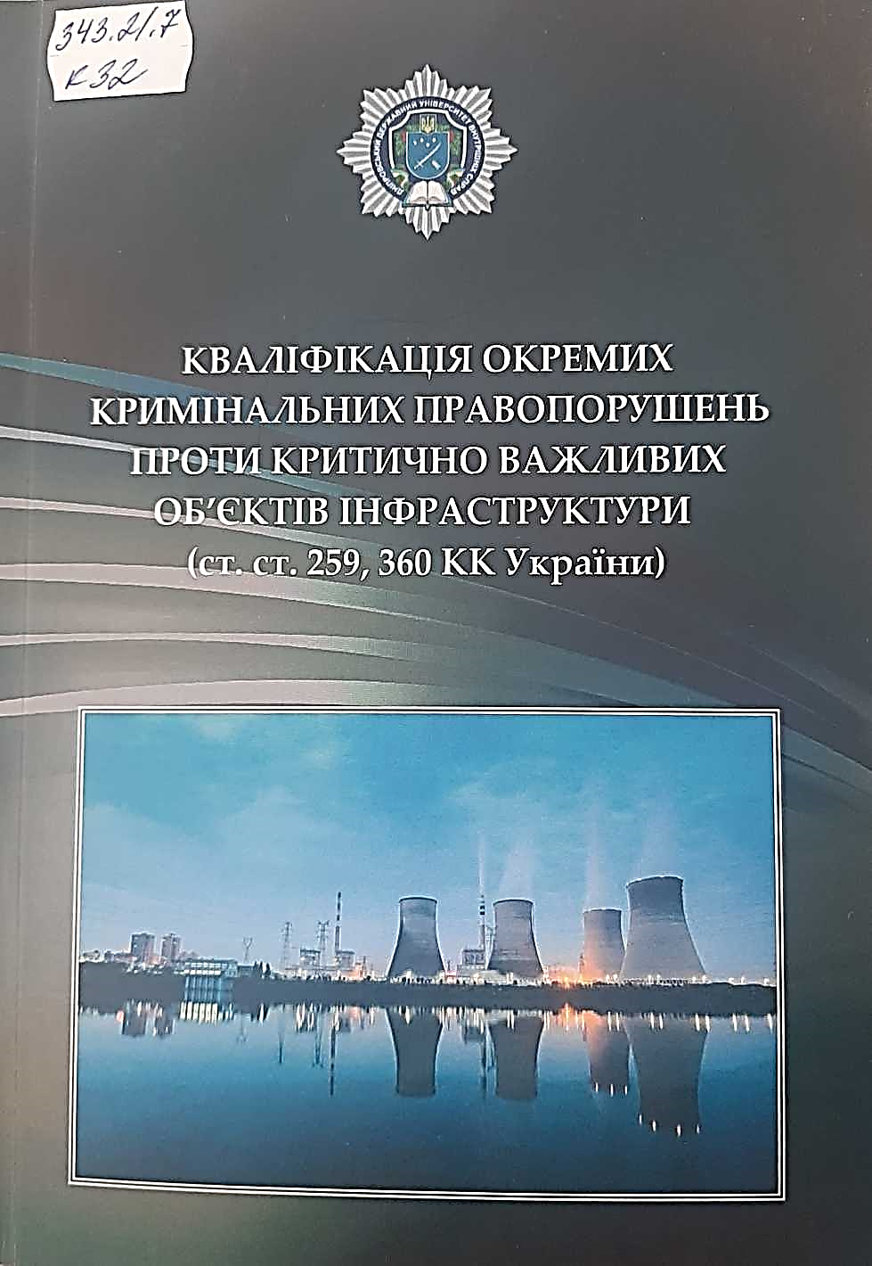
Кваліфікація окремих кримінальних правопорушень проти критично важливих об’єктів інфраструктури (ст. ст. 259, 360 КК України) : метод. рек. / кол. авт. Дніпро : ДДУВС, 2024. 132 с.
У межах методичних рекомендацій, на досягнення їх мети авторами визначено поняття об’єктів критичної інфраструктури, розглянуто правове регулювання захисту та правового режиму об’єктів критичної інфраструктури в умовах надзвичайних ситуацій, надзвичайного та воєнного стану, особливого періоду та кваліфікацію окремих кримінальних правопорушень проти критично важливих об’єктів інфраструктури (ст. 259, 360 КК України).
Можуть бути використані як навчальний матеріал в начальному процесі ЗВО України з особливими умовами навчання для здобуття знань, напрацювання навичок майбутніми поліцейськими (курсантами) та поліцейськими (в межах підвищення кваліфікації) щодо кваліфікації окремих кримінальних правопорушень проти критично важливих об’єктів інфраструктури.

Slide 19
Гаркуша А. Г. Особливості кваліфікації порушення встановленого законом порядку трансплантації анатомічних матеріалів людини (ст. 143 КК України) : метод. рек. / А. Г. Гаркуша, Ю. О. Ткач. Дніпро : ДДУВС, 2024. 36 с.
Розглянуто кваліфікуючі та особливо кваліфікуючі ознаки ст. 143 КК України, а саме: вилучення у людини шляхом примушування або обману її анатомічних матеріалів з метою їх трансплантації. Окреслено особливості кваліфікації ознаки аналізованого злочину та відмежування злочинів, передбачених ст. 143 КК України, від інших кримінальних правопорушень (ст. ст. 144,149 КК України).
Методичні рекомендації будуть корисними для викладачів, науковців, юристів, адвокатів, працівників прокуратури та суду і правоохоронних органів, здобувачів вищої освіти юридичних ВНЗ.

Slide 20
Цивільний процес : навч. посіб. / К. Р. Резворович, О. С. Юнін, М. П. Юніна та ін. Дніпро : ДДУВС, 2023. 224 с.
Навчальний посібник підготовлено відповідно до програми навчальної дисципліни «Цивільний процес» Дніпропетровського державного університету внутрішніх справ та на основі положень Цивільного процесуального кодексу України.
Посібник призначений для відпрацювання та закріплення знань, отриманих здобувачами вищої освіти під час теоретичного вивчення матеріалів навчальної дисципліни «Цивільний процес».
Розрахований на здобувачів вищої освіти та викладачів вишів, які можуть використовувати навчальне видання як робочий зошит.

Slide 21
Фінансове право : навч. посіб. / О. С. Юнін, К. Р. Резворович, М. П. Юніна та ін. Дніпро : ДДУВС, 2023. 180 с.
Навчальний посібник підготовлено відповідно до програми навчальної дисципліни «Фінансове право» Дніпропетровського державного університету внутрішніх справ.
Посібник призначений для відпрацювання та закріплення знань, отриманих здобувачами вищої освіти під час теоретичного вивчення матеріалів навчальної дисципліни «Фінансове право».
Розрахований на здобувачів вищої освіти та викладачів вишів, які можуть використовувати навчальне видання як робочий зошит.

